Slide 2
Chapter 09. 데이터베이스 보안과 관리

Slide 3
데이터베이스 관리의 개요
보안과 권한
백업과 복원

Slide 4
데이터베이스 관리의 중요성과 관리 업무에는 무엇이 있는지 알아본다.
데이터베이스 사용자에게 권한을 부여하여 DBMS 또는 특정 데이터에 접근을 차단하는 방법을 알아본다.
장애 시 백업 데이터를 토대로 데이터베이스를 복원하는 방법을 알아본다.

Slide 5
01. 데이터베이스 관리의 개요
데이터베이스 관리의 중요성
데이터베이스 관리 업무

Slide 6
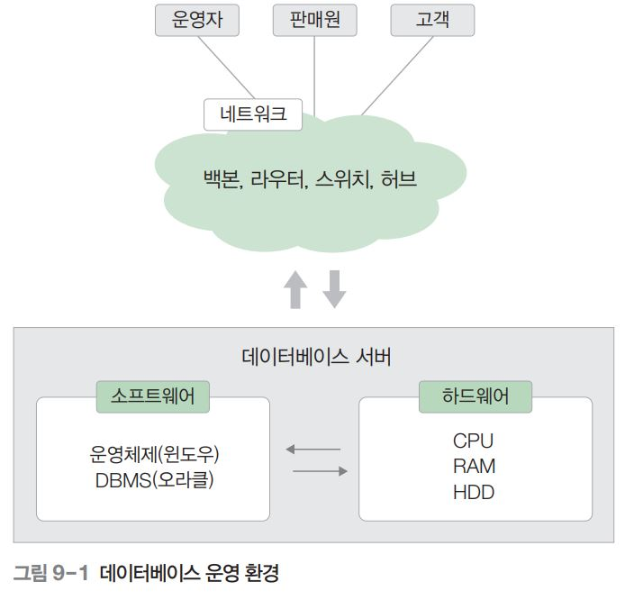
1.1 데이터베이스 관리의 중요성

Slide 7
1.2 데이터베이스 관리 업무
서비스 관리
점검 및 모니터링
장애 대처
백업과 복원
사용자 관리 및 권한 관리
시스템 데이터베이스 관리
사용자 데이터베이스 관리
데이터베이스 저장 공간 관리
인덱스 관리

Slide 8
1.2 데이터베이스 관리 업무
로그인 사용자 관리
권한 관리

Slide 9
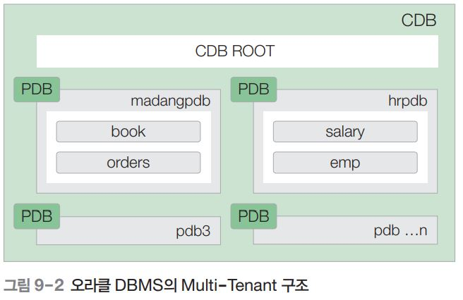
2.1 오라클 DBMS 구조 및 접근 권한
오라클 multi-tenant 구조

Slide 10
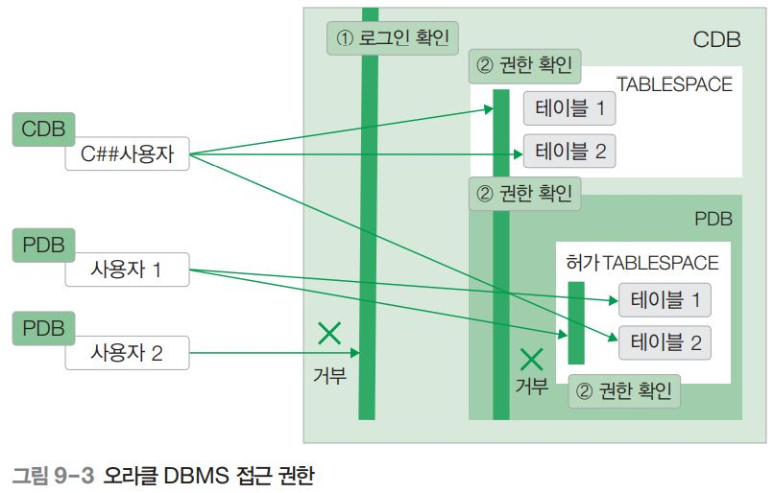
2.1 오라클 DBMS 구조 및 접근 권한
오라클 DBMS 접근권한

Slide 11
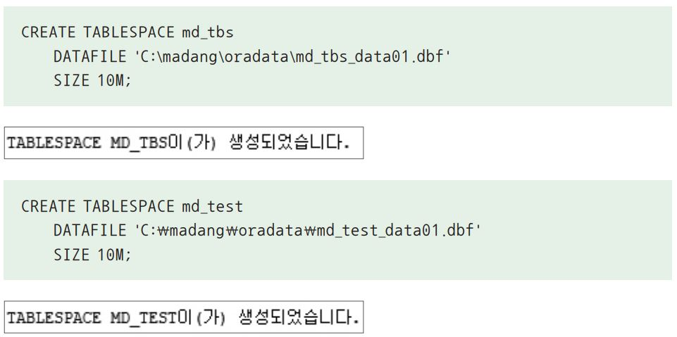
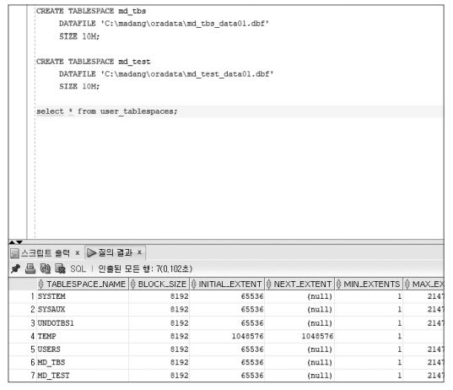
2.2 테이블스페이스와 로그인 사용자 관리
질의 9-1 (pdb1_system 계정) 10M의 용량을 가진 테이블스페이스 md_tbs, mb_test 를 C:\madang\oradata 폴더에 생성하시오.
이때 데이터 파일 이름은 각각 md_tbs_data01.dbf, md_test_data01.dbf로 한다
(C:\madang\oradata 폴더가 없으면 생성 후 진행).

Slide 12
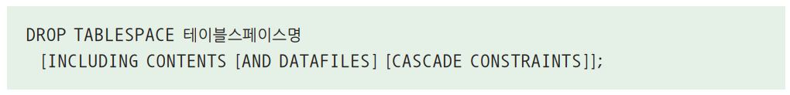
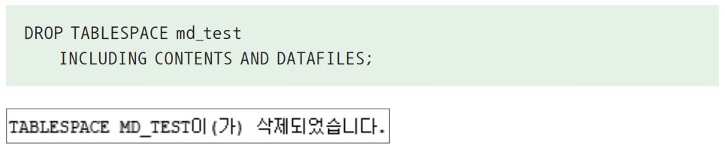
2.2 테이블스페이스와 로그인 사용자 관리
테이블스페이스 삭제하기
질의 9-2 (PDB1_system 계정) md_test 테이블스페이스를 데이터 파일까지 포함하여 모두 삭제하시오.

Slide 13
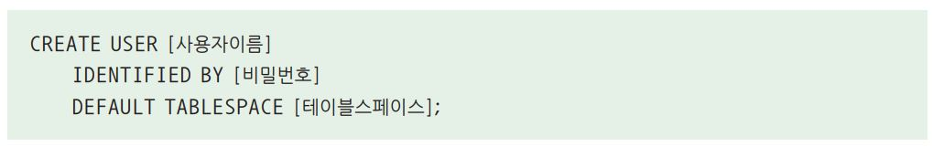
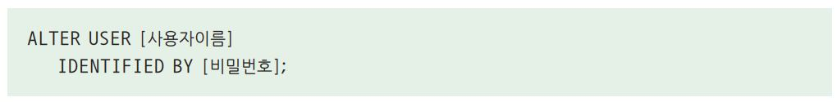
신규 로그인 사용자 계정 생성하기
사용자 계정 생성하기
사용자 계정 설정 변경하기
사용자 계정 삭제하기

Slide 14
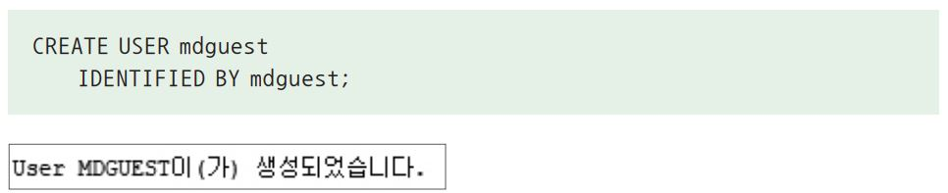
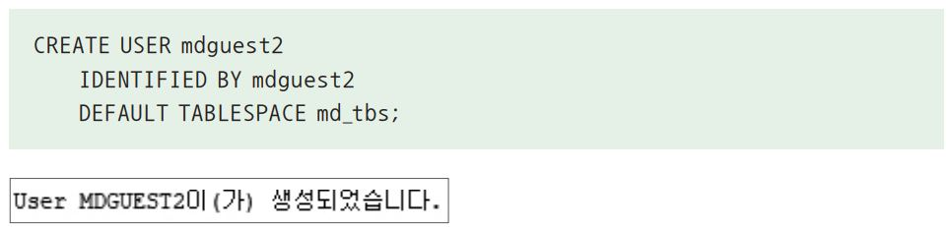
신규 로그인 사용자 계정 생성하기
질의 9-3 (PDB1_system 계정) 새로운 사용자 mdguest를 생성하시오. 비밀번호는 mdguest, 테이블스페이스는 users로 설정한다.
질의 9-4 (PDB1_system 계정) 새로운 사용자 mdguest2를 생성하시오. 비밀번호는 mdguest2, 테이블스페이스는 앞에서 생성한 md_tbs로 설정한다.

Slide 15
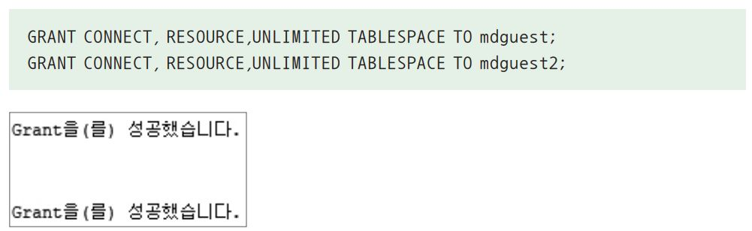
2.3 권한 관리
권한 부여
질의 9-5 (PDB1_system 계정) 앞에서 생성한 mdguest, mdguest2 사용자에게 데이터베이스 접속(CONNECT) 및 테이블 생성(RESOURCE) 권한, 테이블 스페이스를 무제한으로 사용할 수 있는 권한 (UNLIMITED TABLESPACE) 을 부여하시오.

Slide 16
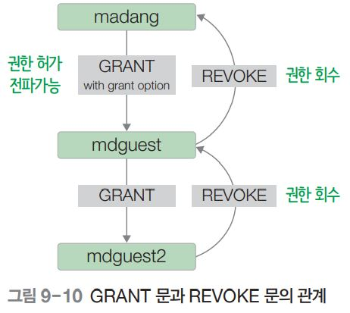
2.3 권한 관리
소유한 개체에 대한 사용 권한을 관리하기 위한 명령을 DCL(Data Control Language)이라고 함.
대표적 DCL 문 : 권한 허가 GRANT 문, 권한 취소 REVOKE 문

Slide 17
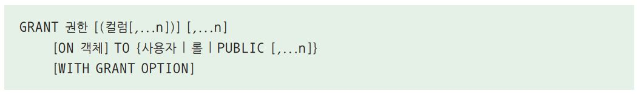
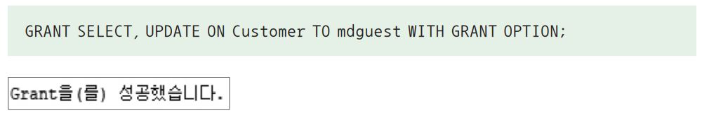
권한 허가 - GRANT
객체를 생성한 소유자가 대상 객체에 대한 권한을 다른 사용자에게 허가하는 명령
질의 9-6 (PDB1_madang 계정) mdguest에게 Book 테이블의 SELECT 권한을 부여하시오.
질의 9-6 (PDB1_madang 계정) mdguest에게 Customer 테이블의 SELECT, UPDATE 권한을 WITH GRANT OPTION과 함께 부여하시오.

Slide 18
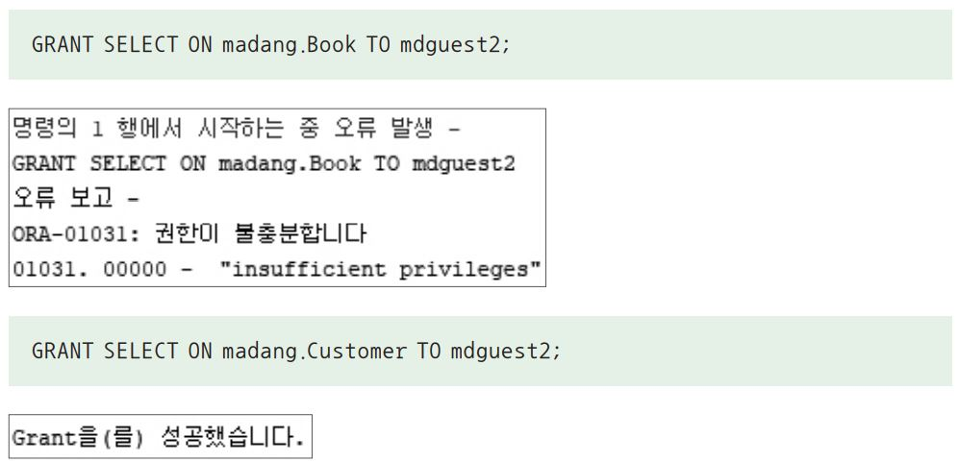
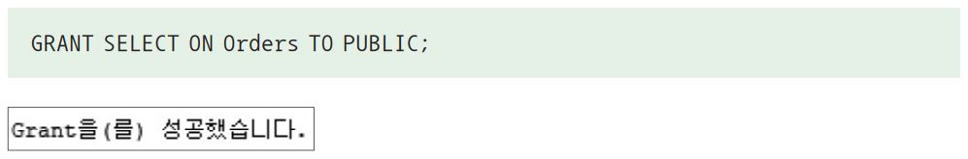
권한 허가 - GRANT
질의 9-8 (mdguest 계정) madang.Book 테이블과 madang.Customer 테이블의 SELECT 권한을 mdguest2에 부여하시오.
질의 9-9 (PDB1_madang 계정) Orders 테이블을 모든 사용자가 SELECT할 수 있도록 권한을 부여하시오.

Slide 19
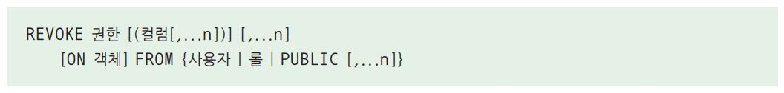
권한 취소 - REVOKE
GRANT 문으로 허가한 권한을 취소, 회수하는 명령
GRANT 문이 권한 부여를 위해 ‘TO 사용자’를 표기하였다면, REVOKE 문은 권한 취소를 위해 ‘FROM 사용자’를 표기함.
권한을 재부여하는 WITH GRANT OPTION의 회수를 위해 ‘CASCADE’ 옵션을 사용
CASCADE는 사용자가 다른 사용자에게 부여한 권한까지 연쇄적으로 취소하라는 의미로, 사전에 주의 깊게 확인하고 사용해야 함.

Slide 20
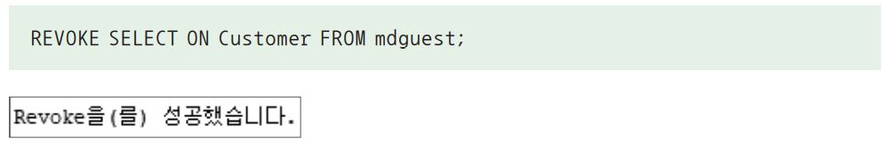
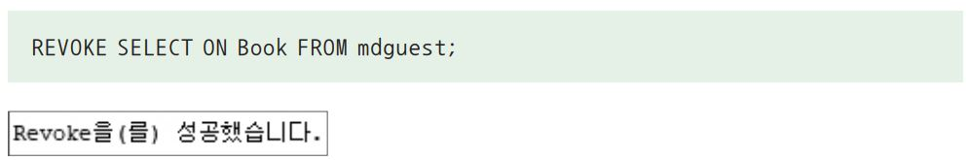
권한 취소 - REVOKE
질의 9-10 (PDB1_madang 계정) mdguest에게 부여된 Book 테이블의 SELECT 권한을 취소 하시오.
질의 9-11 (PDB1_madang 계정) mdguest에게 부여된 Customer 테이블의 SELECT 권한을 취소하시오.

Slide 21
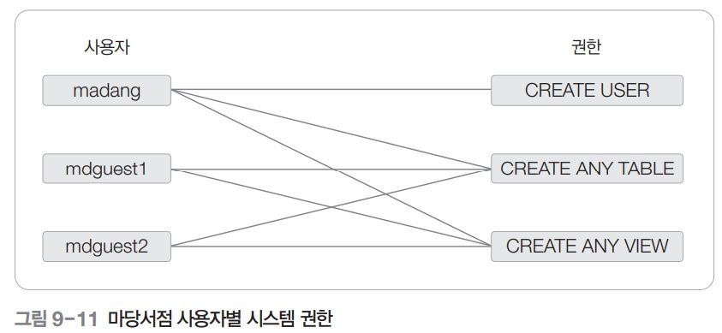
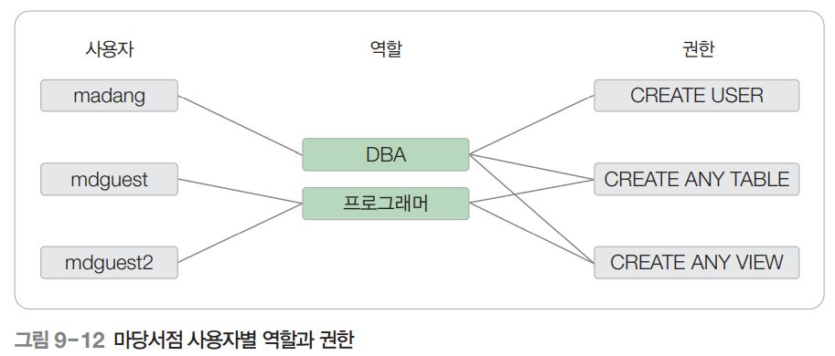
역할 - ROLE
롤(ROLE): 데이터베이스 객체에 대한 권한을 모아둔 집합

Slide 22
역할 - ROLE
역할 생성
역할 제거
역할에 권한 부여
역할에 권한 회수
사용자에게 역할 부여

Slide 23
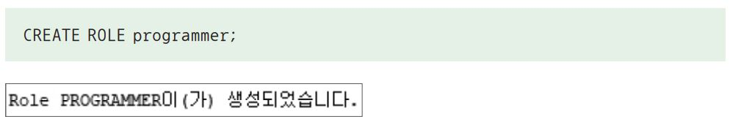
역할 - ROLE
역할 생성부터 사용자 추가까지의 단계
CREATE ROLE - 역할 생성
GRANT - 만들어진 역할에 권한 부여
GRANT - 사용자에게 역할 부여
역할을 제거하면 반대로 수행
DROP ROLE - 역할 삭제(사용자에게 부여된 역할에 대한 권한 역시 제거됨)
질의 9-12 (PDB1_system 계정) ‘programmer’라는 역할을 생성하시오.

Slide 24
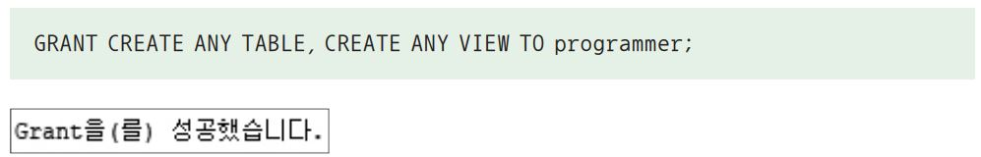
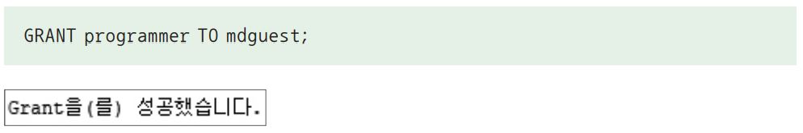
역할 - ROLE
질의 9-13 (PDB1_system 계정) programmer 역할에 CREATE ANY TABLE과 CREATE ANY VIEW 권한을 부여하시오.
질의 9-14 (PDB1_system 계정) mdguest에 programmer 역할의 권한을 부여하시오.

Slide 25
역할 - ROLE
(주 : sqldeveloper 를 종료하여 접속을 모두 close 한후 다시 시작하여야 set role all 문장 작동)
질의 9-13 (PDB1_system 계정) programmer 역할에 CREATE ANY TABLE과 CREATE ANY VIEW 권한을 부여하시오.
질의 9-14 (PDB1_system 계정) mdguest에 programmer 역할의 권한을 부여하시오.

Slide 26
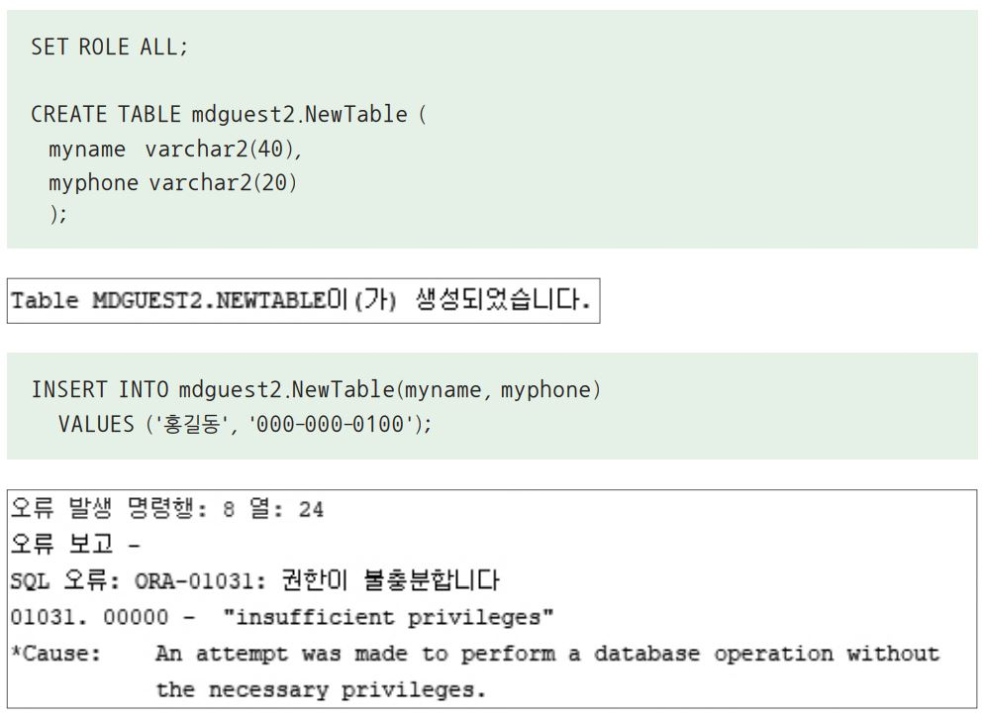
역할 - ROLE
질의 9-15 (mdguest 계정) mdguest2 사용자에게 다음의 테이블을 생성하고 데이터를 삽입 (INSERT)하시오.

Slide 27
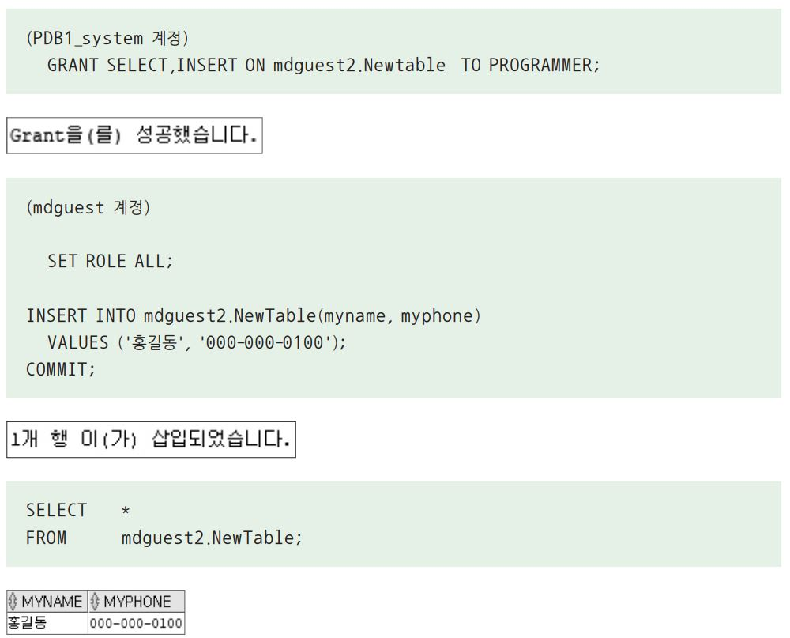
역할 - ROLE
질의 9-16 (PDB1_system 계정) programmer 역할에 mdguest2.NewTable 테이블에 대한 SELECT와 INSERT 권한을 부여하시오. 그리고 (mdguset 계정) INSERT 문을 수행 한 후 조회(SELECT)해 보시오. (ALTER USER c##mdguest2 quota unlimited on users;)

Slide 28
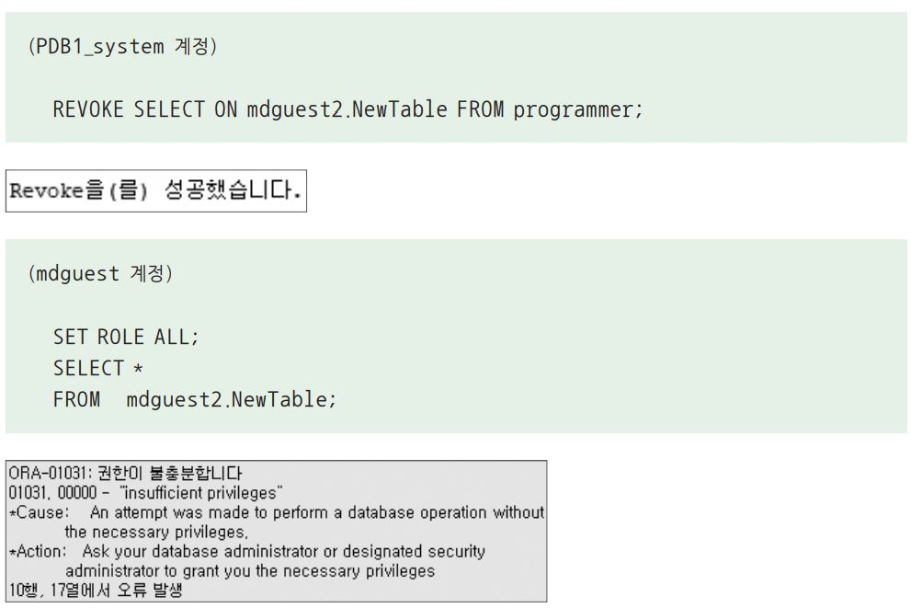
역할 - ROLE
질의 9-17 (PDB1_system 계정) mdguest2.NewTable 계정의 SELECT 권한을 회수하시오. 그리고 (mdguest 계정) mdguest2.NewTable 테이블을 조회(SELECT)해 보시오.

Slide 29
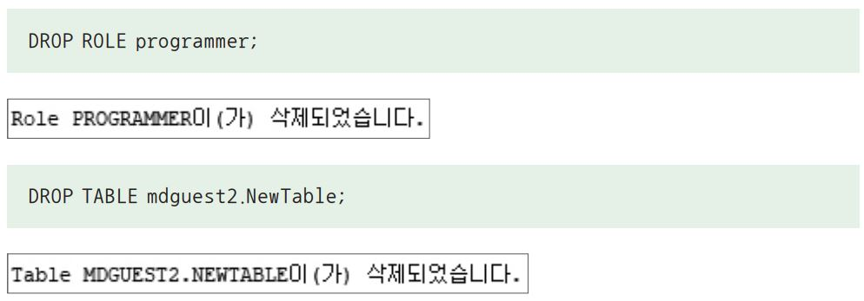
역할 - ROLE
질의 9-18 (PDB1_system 계정) programmer 역할을 제거하시오. mdguest2.NewTable 역시 제거하시오.

Slide 30
03. 백업과 복원
복구 모델
백업의 종류
백업 및 복원 실습

Slide 31
3.1 백업의 개념
백업(backup) : 데이터베이스에서도 역시 예상하지 못한 장애에 대비하여 데이터베이스를 복제하여 보관하는 작업
복원(recovery) :장애가 발생하여 운영 중인 데이터에 손상이 발생했을 때 기존에 복사해 둔 백업 파일을 사용하여 원래대로 되돌려 놓는 작업
미디어 오류
사용자 오류
하드웨어 장애

Slide 32
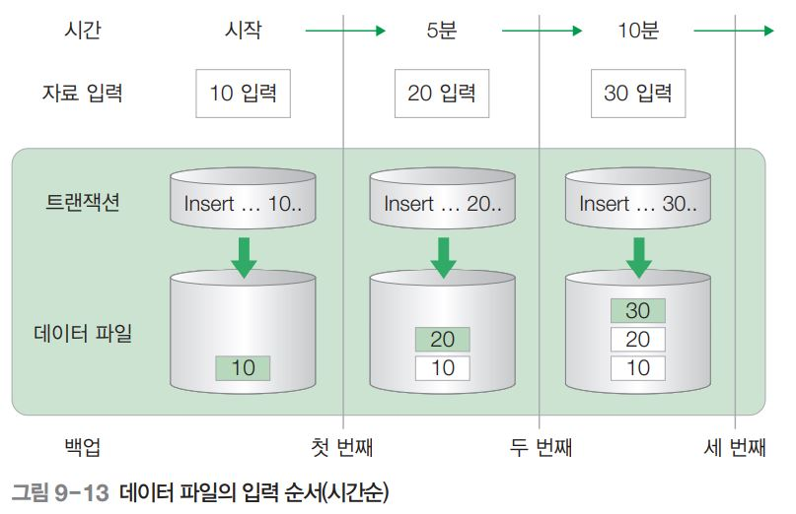
3.2 백업의 종류

Slide 33
3.2 백업의 종류
전체 백업
차등 백업
트랜잭션 로그 백업

Slide 34
3.3 오라클 백업 방법
물리적 백업
오라클 데이터베이스를 구동하기 위해 필요한 모든 파일(Data File, Redo Log File,
Control File 등)을 물리적으로 ‘복사’하는 방법
콜드 백업 : 데이터베이스를 셧다운(shutdown)한 후에 백업을 진행하는 방법
핫 백업 : 운영 중인 데이터베이스의 파일을 복사하는 방법
논리적 백업
실제 오라클 데이터베이스를 구성하는 물리적 파일을 직접 복사하는 방법이 아닌,
오라클 데이터베이스의 콘텐츠(내용)를 별도의 파일로 옮기는 백업 방법

Slide 35
3.4 오라클 백업 및 복원 실습
기본 준비
실제 백업된 파일이 저장될 폴더 준비. C:\madang\mdbackup 폴더 생성함.
윈도우의 [시작]-[실행]에서 ‘cmd’를 입력하여 명령창을 실행시킨 후 명령어 입력.
SQL Plus를 sysdba 모드로 실행시킴.
오라클 내부에서 실제 파일이 위치하는 폴더를 지정 및 권한을 설정 후 exit 명령으로 SQL Plus를 종료함
EXPDP
명령을 입력하여 madang 스키마의 모든 자료를 백업(Export)함.
백업(Export)이 완료된 파일을 확인.
IMPDP
Orders 테이블을 삭제하기 위해 윈도우 명령창으로 이동함. 명령은 madang 사용자로 접속한 후 Orders 테이블을 삭제(DROP)하고 삭제된 내용을 조회(SELECT)한 후 SQL Plus를 종료.
이전에 백업 받은 파일을 이용하여 Orders 테이블만 복원(IMPORT)함.
복원된 자료 확인.

Slide 36
요약
DBA
DCL
권한 관리
WITH GRANT OPTION
REVOKE 문
역할(롤, ROLE)
백업
복원
백업의 종류

